Slide 1

Desigualdades e recuperação da aprendizagem no pós - pandemia
Zara Figueiredo Tripodi
Profª. Universidade Federal de Ouro Preto
Coordenadora do Programa de Pós-Graduação em Educação/UFOP
Núcleo de Estudos e Políticas Públicas de Educação -NEPPPE
zarafigueiredo@gmail.com

Slide 2
Questões Iniciais
Clareza dos cenários de aprendizagem que antecederam à pandemia;
Delimitação dos propósitos e expectativas de cada etapa: Educação Infantil/Ensino Fundamental/Ensino médio;
“Janela de Oportunidade” para reorganização do trabalho escolar em outras bases;
Contrato Ético: Princípio de Justiça Social na Educação Básica

Slide 3
Cenário pré-pandemia
O que dizem os dados?
2007-2019: Índices de Desenvolvimento da Educação melhoraram (Alves e Ferrão, 2020; Delgado e Tripodi, 2021);
2007 – 2019: Nível de promoção melhorou (Alves e Ferrão, 2020; Delgado e Tripodi, 2021);
2014-2019: Índice de acesso à creche e pré-escolar apresentou progresso (INEP,);
2007-2019: Avanço tímido na equidade;
Qualidade (resultados) & Equidade

Slide 4
5º ANO
Tabela para os dados do SAEB 2019 por cor auto declarada – Língua Portuguesa
Grupo | Brasil | São Paulo - Estado | São Paulo - Capital
Brancos | 220.46 | 231.56 | 225.92
Pretos | 191.19 | 204.64 | 202.76
Diferença | 29.27 (2.9 anos) | 26.92 (2.6 anos) | 23.16 (2.3 anos)
Pardos | 212.37 | 226.54 | 223.01
Amarelos | 195.41 | 213.34 | 208.03
Indígenas | 208.28 | 224.60 | 217.06
Preferiu não Informar | 201.76 | 212.69 | 207.39
Não declarou | 189.89 | 200.22 | 194.23
Fonte: INEP, Microdados do SAEB 2019

Slide 5
9º ANO
9˚ ano
Dados SAEB 2019 por cor auto declarada – L. Port
Grupo | Brasil | São Paulo - Estado | São Paulo - Capital
Brancos | 266.86 | 272.39 | 267.55
Pretos | 243.93 | 249.24 | 248.06
Diferença | 22.93 (2.2 anos) | 23.15 (2.3 anos) | 19.49 (1.9 anos)
Pardos | 254.95 | 262.43 | 260.59
Amarelos | 254.12 | 262.54 | 258.65
Indígenas | 246.84 | 257.76 | 254.71
Preferiu não Informar | 239.90 | 245.67 | 243.57
Não declarou | 242.27 | 243.54 | 242.92

Slide 6

5˚ ano
da SAEB 2019 por cor autodeclarada Matemática
Grupo | Brasil | São Paulo - Estado | São Paulo – Capital
Brancos | 233.54 | 247.38 | 239.30
Pretos | 205.51 | 221.74 | 219.29
Diferença | 28.03 (3.7 anos) | 25.64 (3.4 anos) | 20.01 (2.6 anos)
Pardos | 225.03 | 242.52 | 237.15
Amarelos | 210.34 | 231.22 | 224.64
Indígenas | 219.38 | 238.53 | 230.29
Preferiu não Informar | 217.71 | 232.12 | 226.55
Não declarou | 204.38 | 217.19 | 209.92
Fonte: INEP, Microdados do SAEB 2019

Slide 7
Dados do SAEB 2019 por cor auto declarada – Matemática
Grupo | Brasil | São Paulo - Estado | São Paulo – Capital
Brancos | 268.44 | 272.27 | 263.93
Pretos | 245.46 | 249.95 | 246.75
Diferença | 22.98 (3.0 anos) | 22.32 (2.9 anos) | 17.18 (2.3 anos)
Pardos | 256.60 | 263.50 | 258.13
Amarelos | 254.50 | 262.23 | 256.31
Indígenas | 248.17 | 258.07 | 252.45
Preferiu não Informar | 245.81 | 250.48 | 245.67
Não declarou | 243.74 | 243.87 | 240.79
Fonte: INEP, Microdados do SAEB 2019

Slide 8
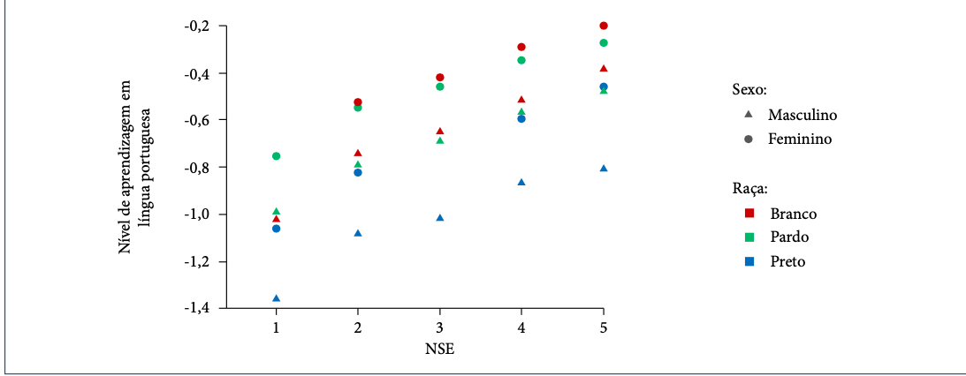
Intersecções: Território, NSE, Raça e Gênero
Nível de aprendizagem em Língua Portuguesa de grupos de estudantes paulistanos por NSE, raça e gênero.
(Ernica e Rodrigues, 2020)

Slide 9
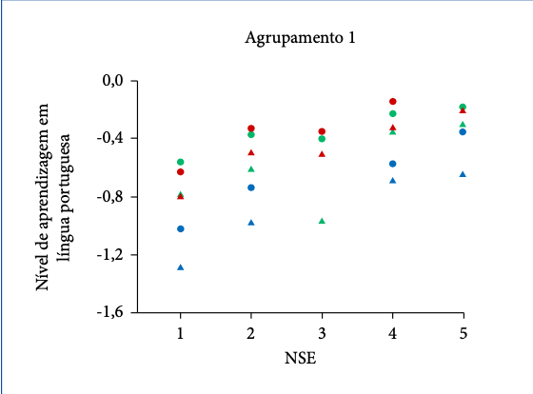
(Ernica e Rodrigues, 2020)

Slide 10
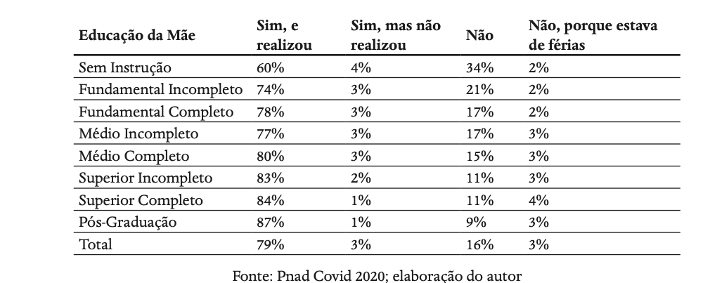
Durante a pandemia
(Filho, 2021)

Slide 11
Etapas Distintas: perdas e intervenções distintas
Prejuízo de oportunidades – Interação do contexto socioeconômico e pertencimento social;
Prejuízo de oportunidades educacionais – Fatores intraescolares e atuação/inação do contexto e pertencimento social;

Slide 12
Questões de método e de conceito para o retorno
Impossibilidade de não computar 2020 para alguns grupos;
Desaprender ou não avançar?
Construção de aprendizagem
Reprovação;
Mimetização da sala de aula na pandemia desconsidera o efeito socioeconômico sobre aprendizagens;
Princípio de Justiça Social (Crahay, 2000).

Slide 13
Janela de Oportunidade educacional: educação como direito
Estrutura Básica Educacional e Justiça Social: aprendizagens e insumos
Meritocracia em questão: turmas, avaliação, método, didática;
Pontos de partida na sociedade e atuação da educação;
Desenho de educação integral não tempo integral;
O ensino deve ser organizado em função dos objetivos a serem alcançados por todos;
adequação entre as oportunidades educativas colocadas à disposição e o tempo e a orientação que ele precisa.

Slide 14
Referências Bibliográficas
DELGADO, V.S.; TRIPODI, F. Z. Relatório de Pesquisa. 2021. mimeo.
ALVES, M.T.G; FERRÃO, M.E. Estud. Aval. Educ.São Paulo, v. 30, n. 75, p. 688-720, set./dez. 2019
CRAHAY, M. Poderá a escola ser justa e eficaz? Da igualdade das oportunidades à igualdade dos conhecimentos. Lisboa: Instituto Piaget, 2000.
ERNICA, Mauricio; RODRIGUES, Erica Castilho. Desigualdades Educacionais em metrópoles: território, nível socioeconômico, raça e gênero.. Educ. Soc., Campinas , v. 41, e228514, 2020
FILHO, N.M. Legado de uma pandemia: 26 vozes conversam sobre os aprendizados para política pública. In. MULLER, L.M.(Org.) – Rio de Janeiro, RJ: Autografia, 2021. pp.43-59

